Slide 1
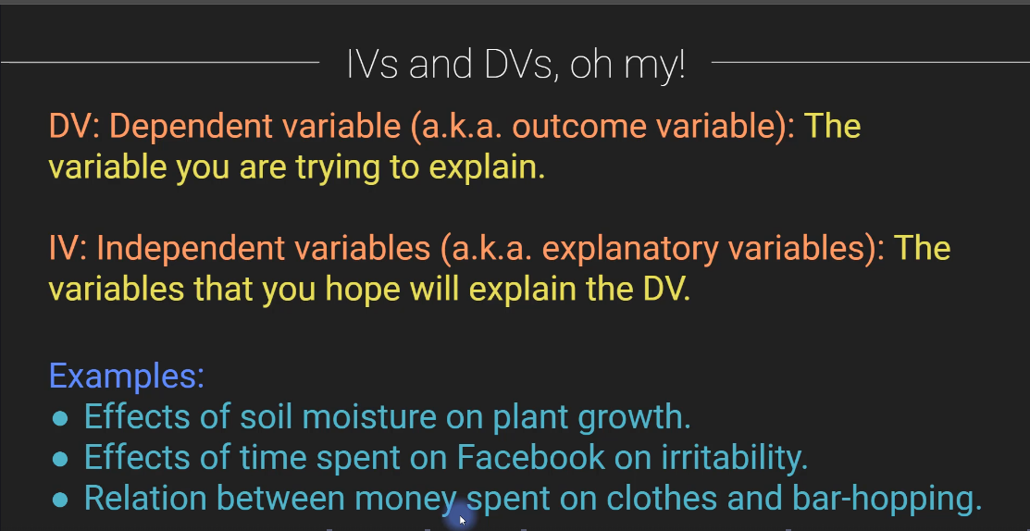

Slide 2
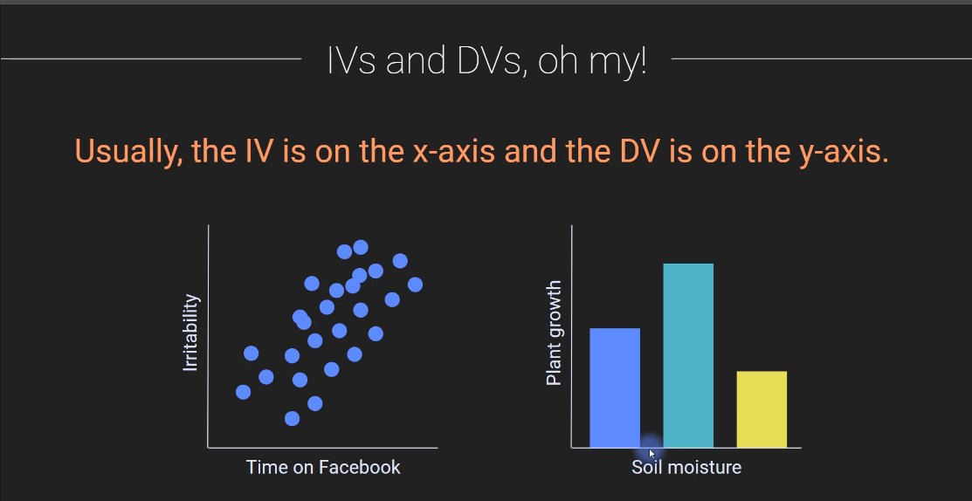

Slide 3
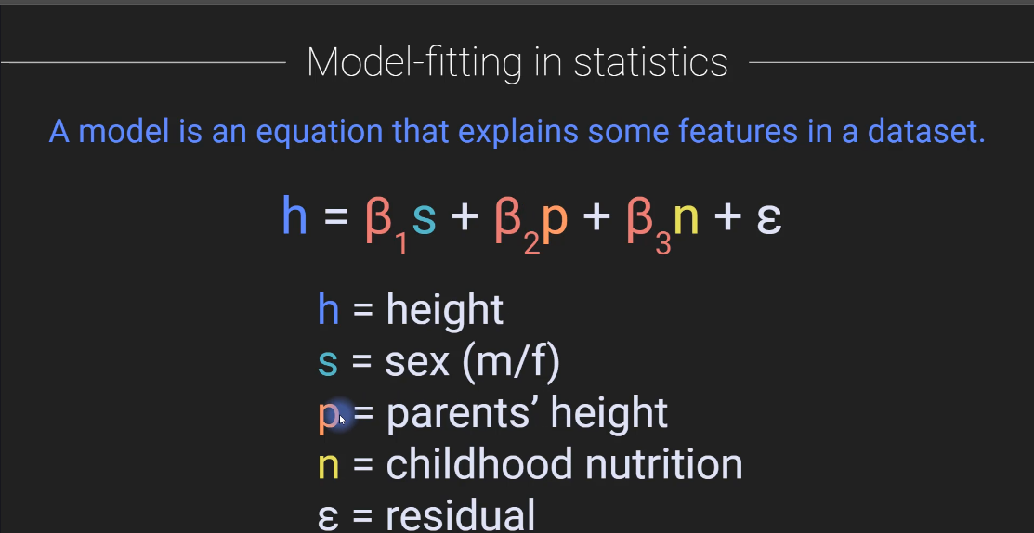

Slide 4
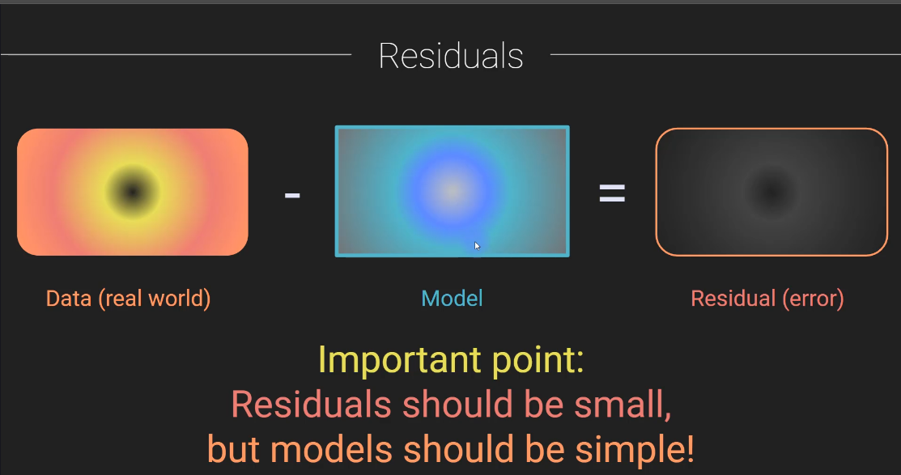

Slide 5
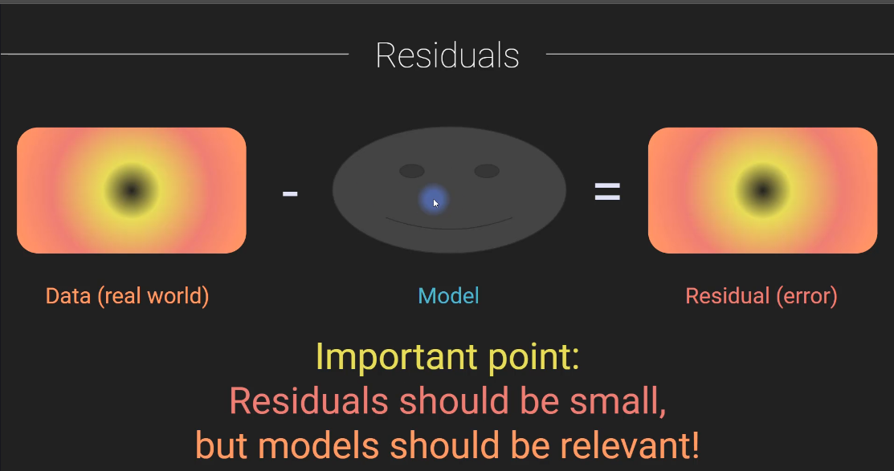

Slide 6
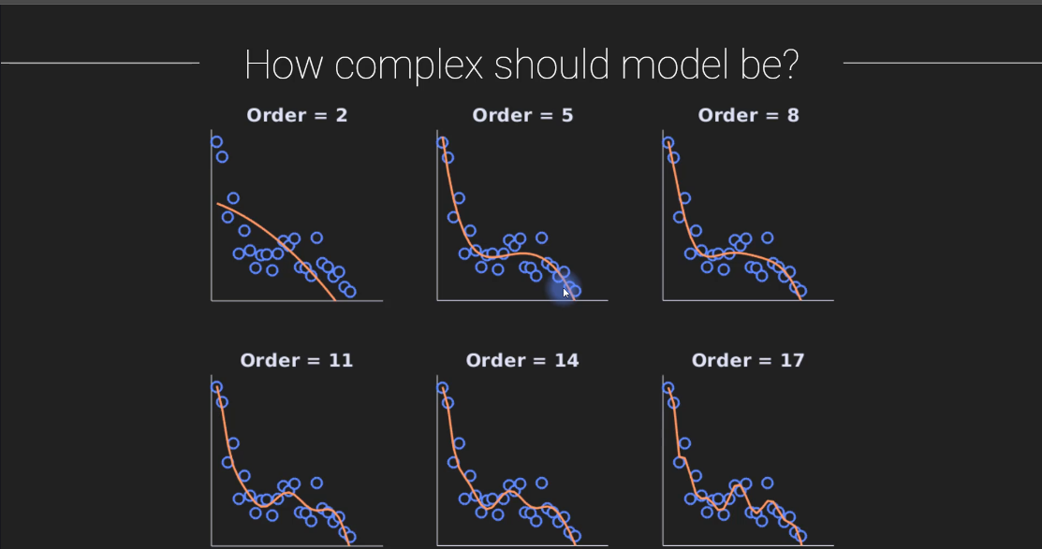
Model karmaşıklaştıkça, yeni gelen datanın bu modele uyma ihtimali azalıyor !
(BIAS/VARIANCE problem :) )

Slide 7
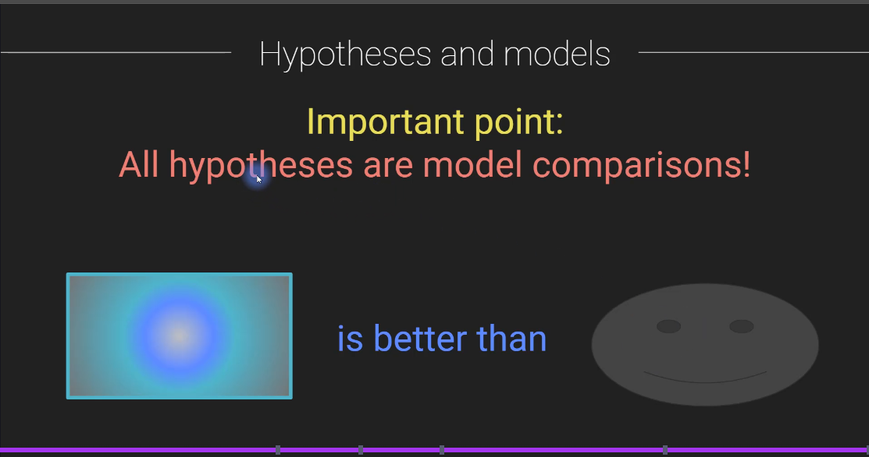

Slide 8
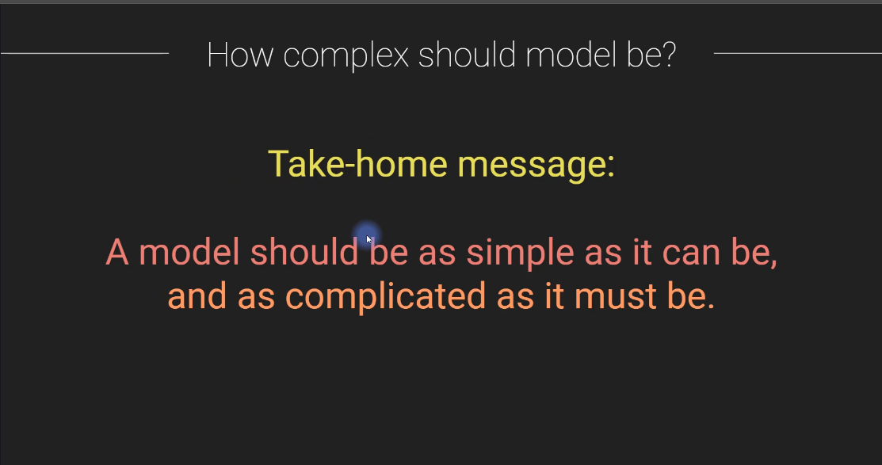
BIAS / VARIANCE PROBLEM
UNDER-FITTING / OVER-FITTING PROBLEM

Slide 9
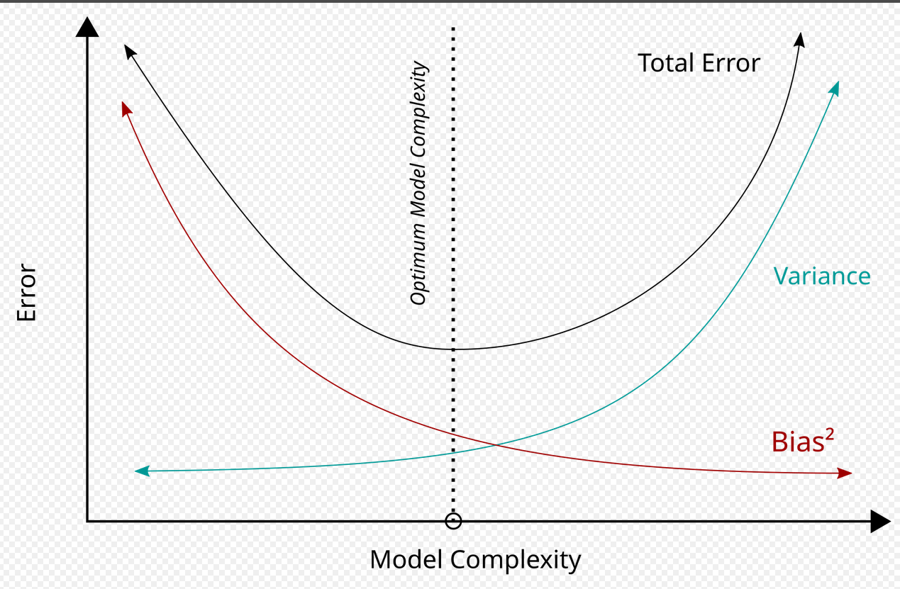
Çok karmaşık fn.
Çok basit fn.
BIAS/VARIANCE PB

Slide 10
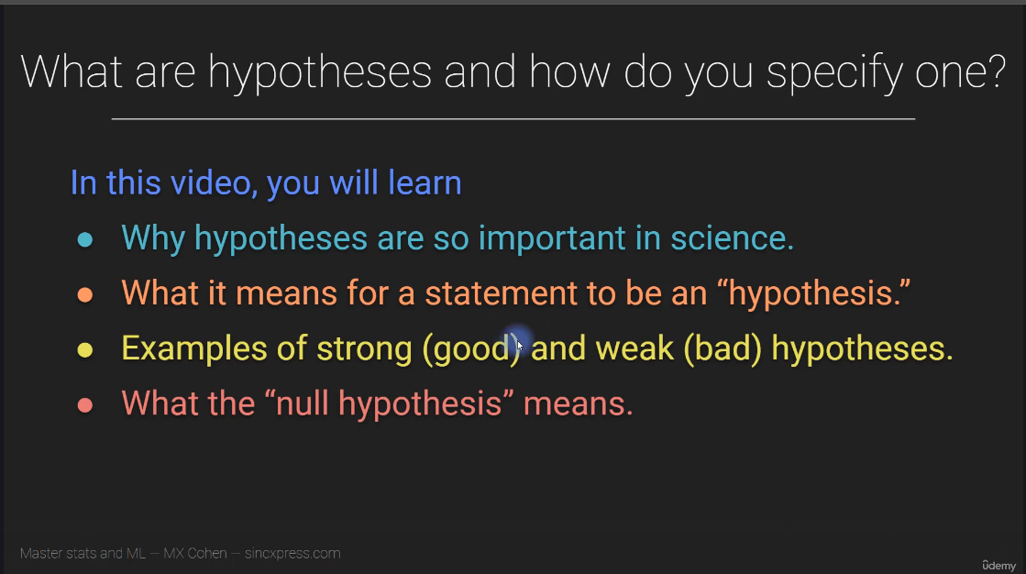

Slide 11
BİR TEORİNİN BİLEŞENLERİ :
  Tanımlanmamış terimler
  Aksiyomlar ( ön kabuller)
  Tanımlar
  Teoremler
  İspatlar
Matematiksel İspat : Mantıksal bağlaçlarla Aksiyom/Önerme/Teoremlerin birbirine bağlanmasıyla gerçekleşir.
Koşullu önermenin doğrudan ispatı (e.g. n-çift ise n^2 de çifttir.)
Ters pozitif (contrapositive) ispat , p ise q , yerine , q’ ise p’
3. Çelişki ile ispat : T ve T’ = False, T’nin doğrulupunu göstermek yerine, T’ in yanlışlığını göstermeye çalışılır.
4. Çift yönlü koşullu önermenin ispatı : p iff q == (p ise q) ve (q ise p)
5. Aksine örnek kullanımı
6. Tüketme ile ispat
7. Matematiksel Indüksiyon (Tümevarım)

Slide 12
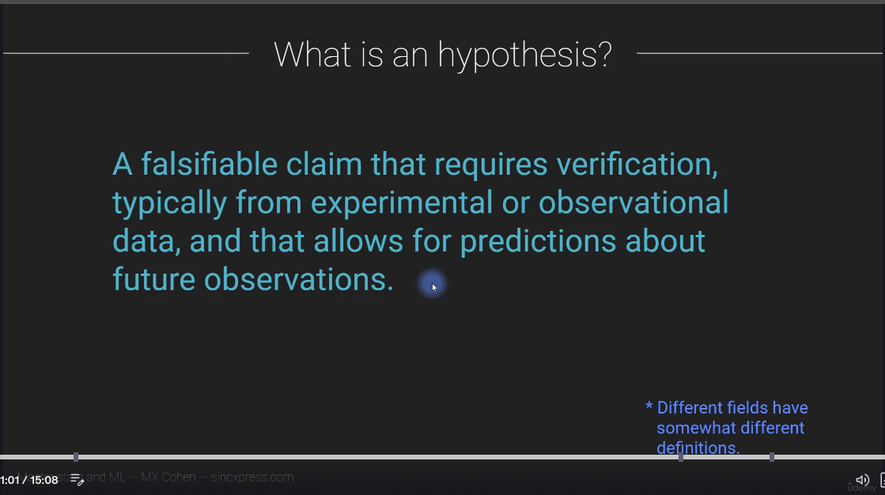

Slide 13
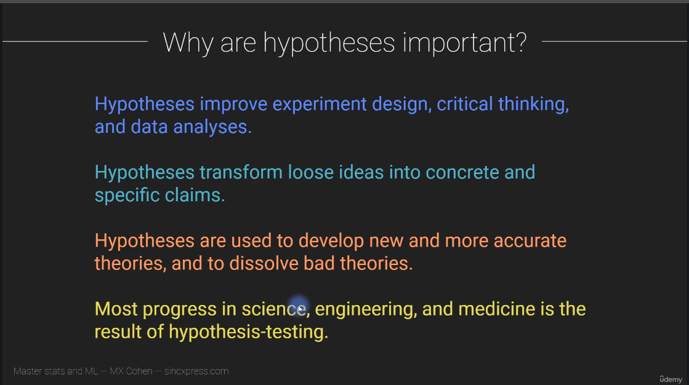

Slide 14
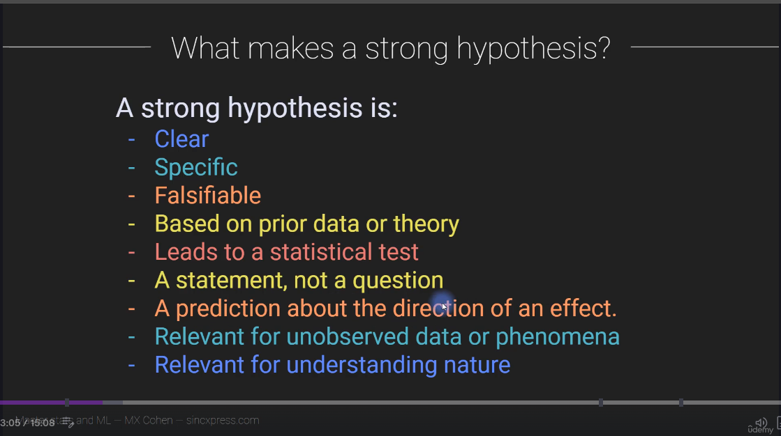

Slide 15
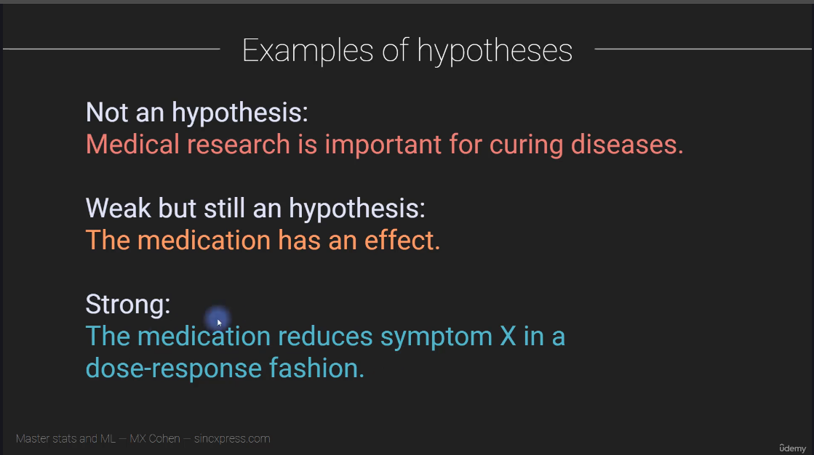

Slide 16
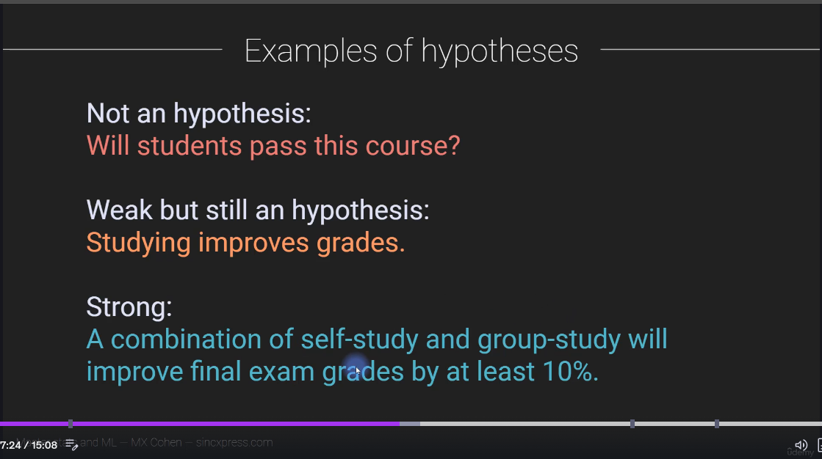

Slide 17
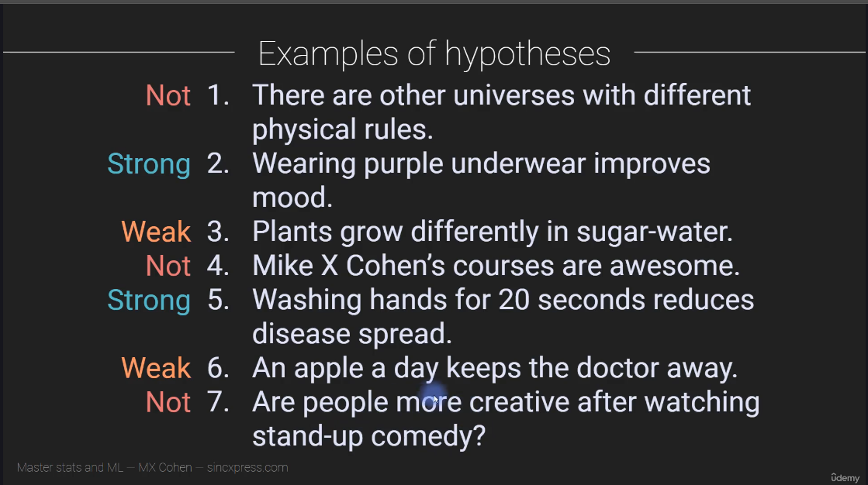

Slide 18
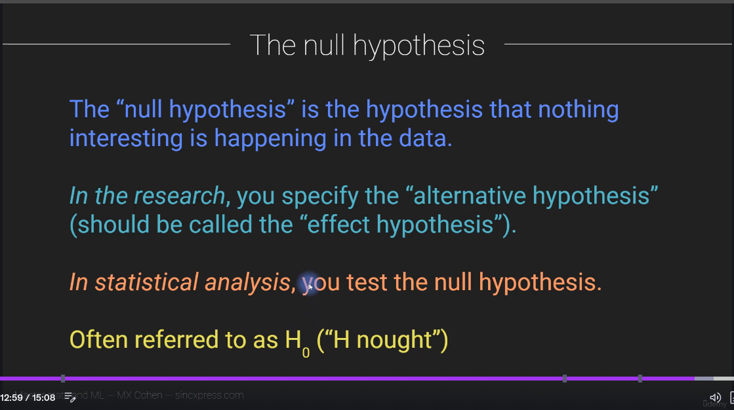

Slide 19
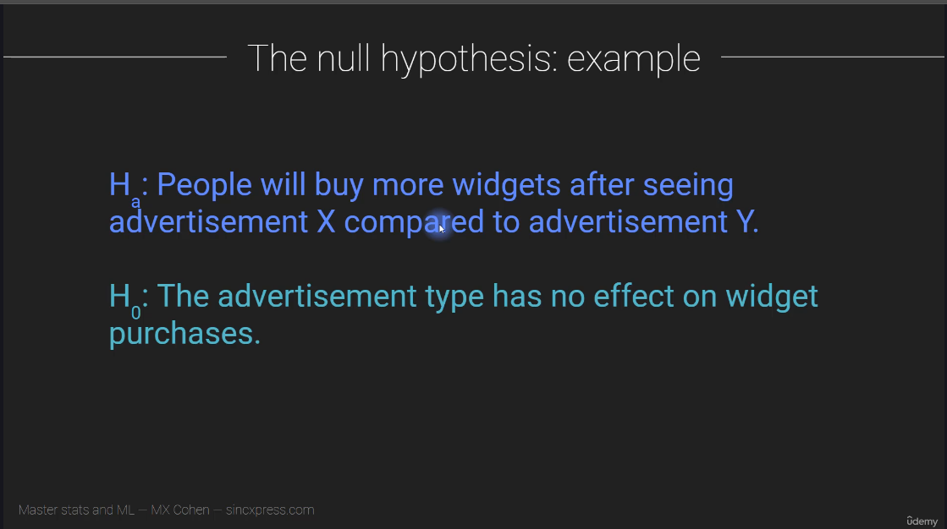

Slide 20
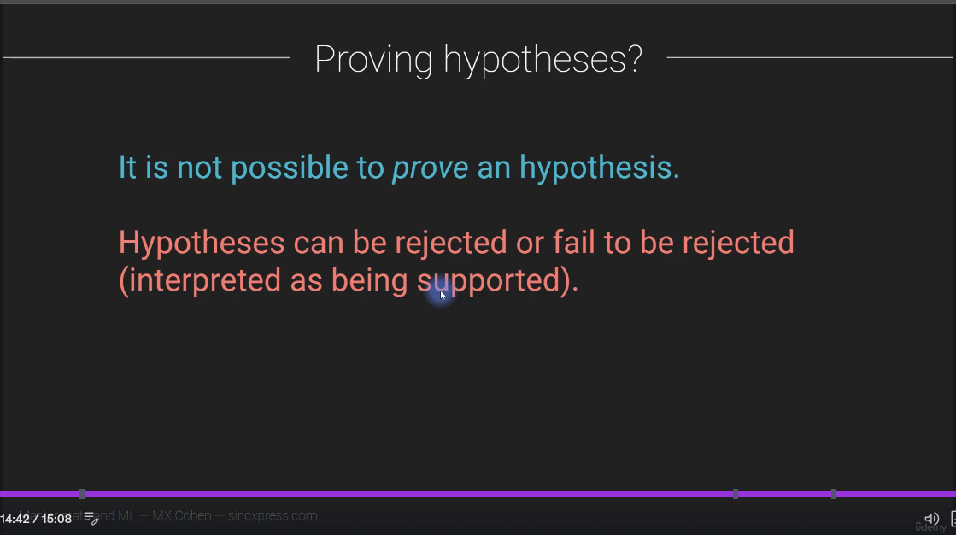

Slide 21
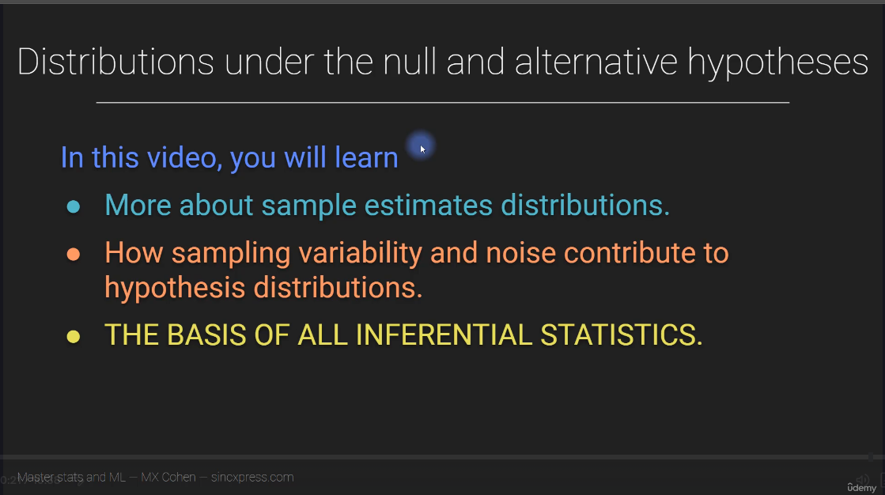

Slide 22
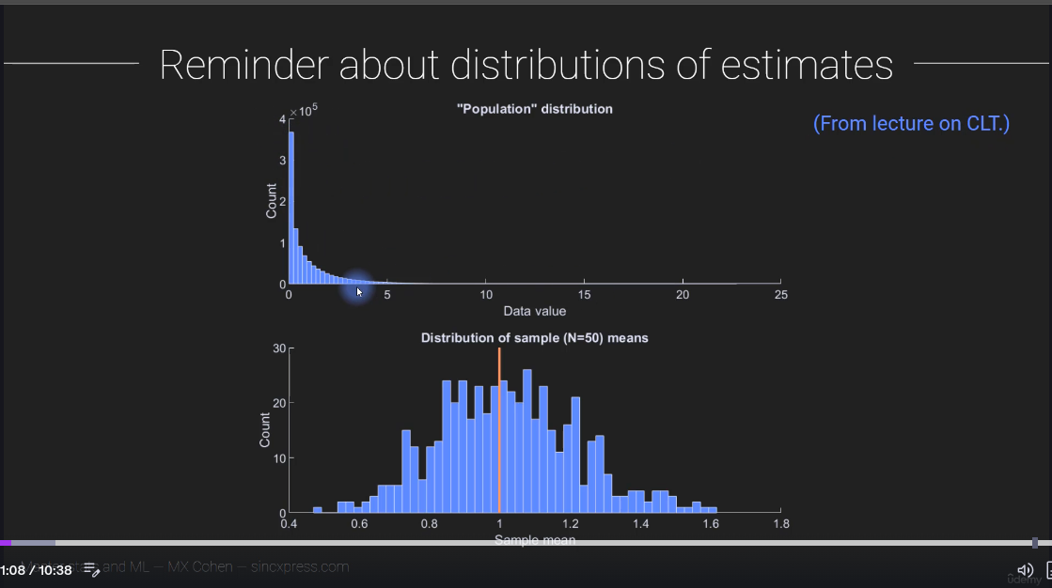

Slide 23
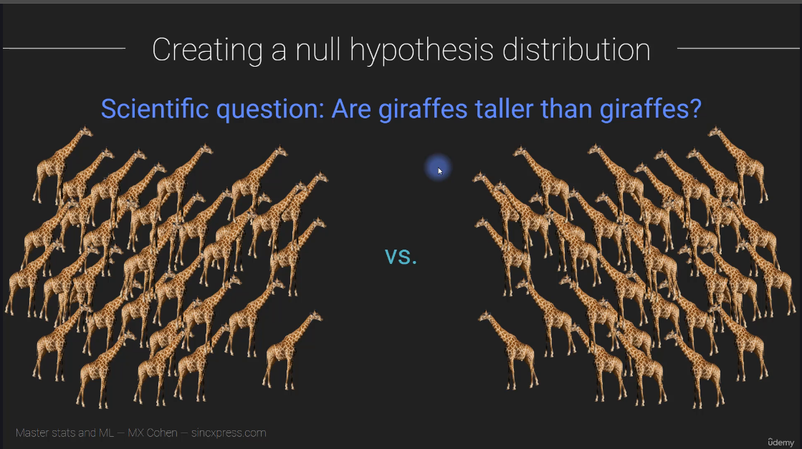

Slide 24
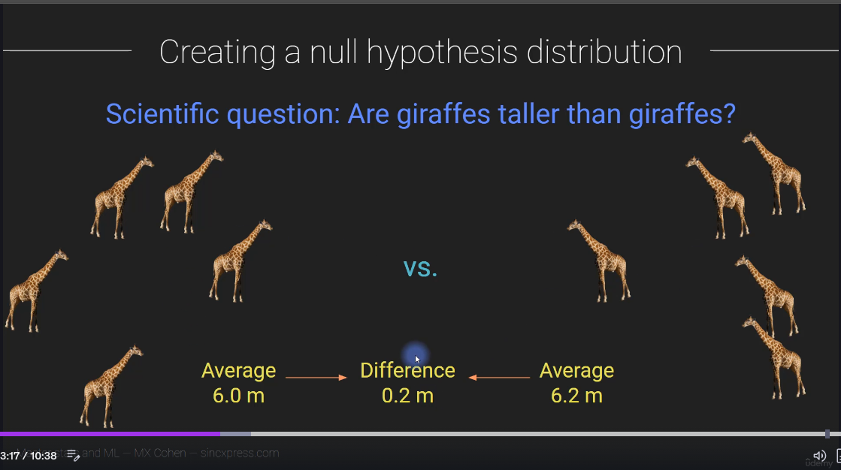
Draw random samples
Draw random samples

Slide 25
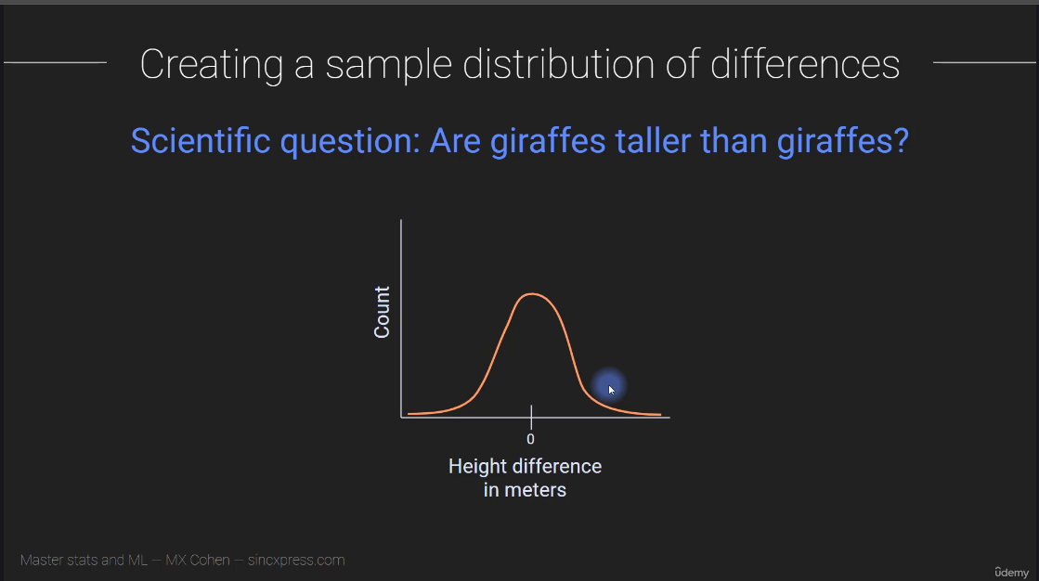

Slide 26
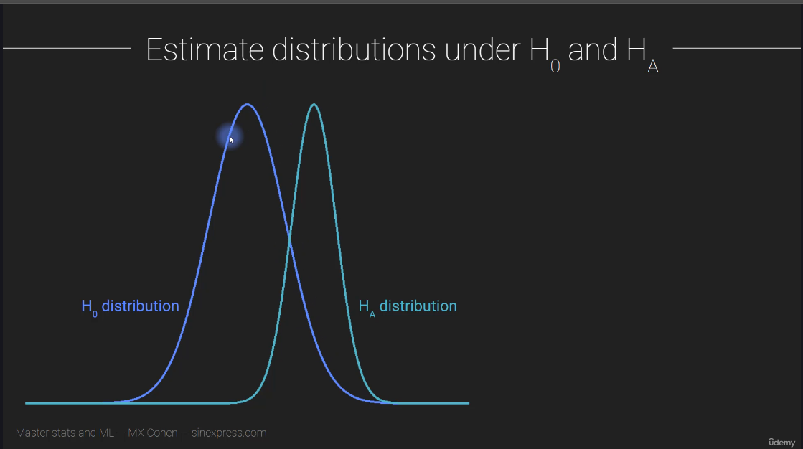

Slide 27
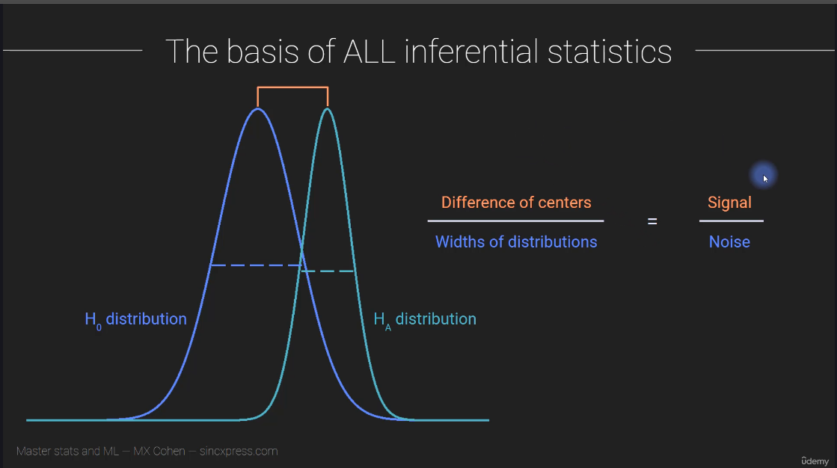

Slide 28
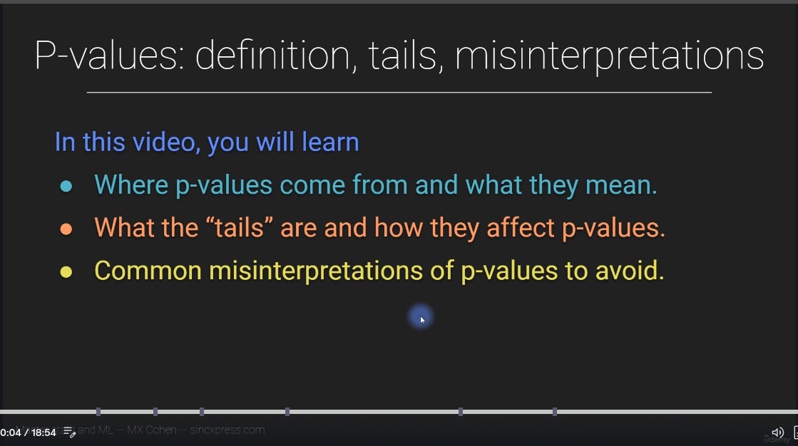

Slide 29
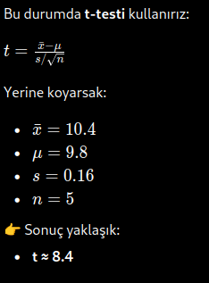
Yerçekimini birkaç kez ölçtün:
Ölçümler: 10.3, 10.4, 10.6, 10.5, 10.2 (m/s²)
Beklenen değer: μ = 9.8 m/s²
Fiziksel yorum
Bu durumda:
❌ “Sadece ölçüm hatası” demek zor
✅ Büyük ihtimalle:
sistematik hata var (cihaz yanlış)
deney hatalı
ya da varsayım yanlış (H0)
Gerçek değer 9.8 ise, bu ölçümler ne kadar olası?
Ortalama ve yayılım
Önce hesaplarız:
Ortalama ( xˉ\bar{x}xˉ ) ≈ 10.4
Standart sapma (s) ≈ 0.16
Örnek sayısı (n) = 5
p-değerini bulma
Şimdi soruyoruz:
“t = 8.4 gibi bir değer, eğer gerçek 9.8 ise ne kadar olası?”
Bu değer çok uç (extreme)
t dağılımında neredeyse imkansız
👉 p ≈ 0.0001’den bile küçük

Slide 30
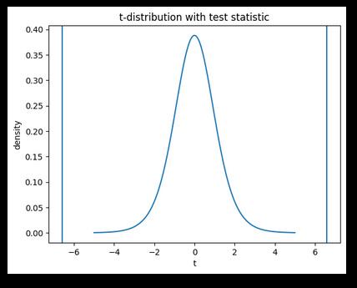

Slide 31
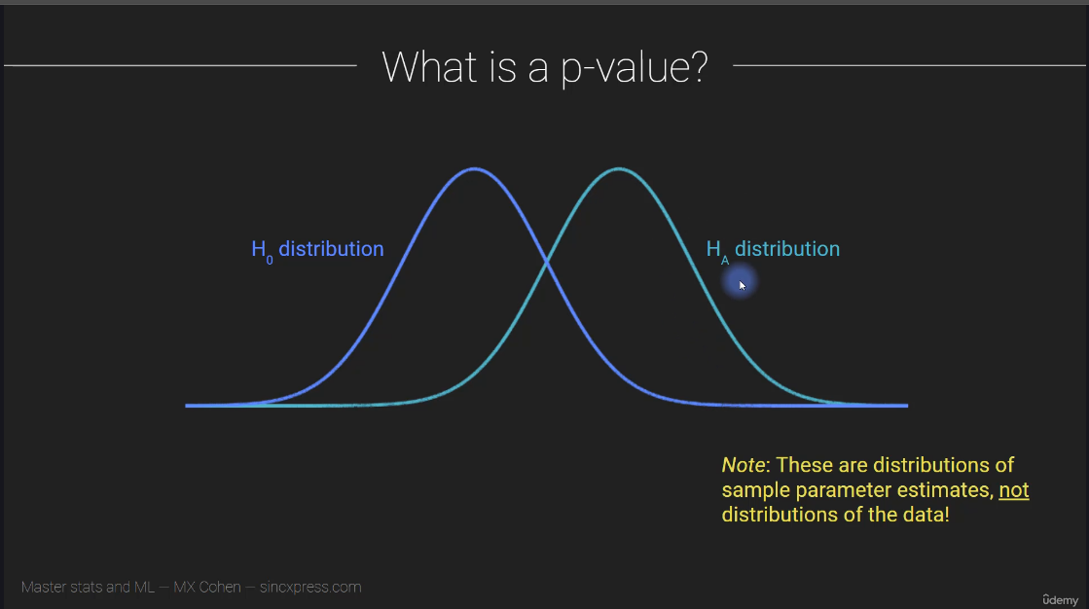

Slide 32
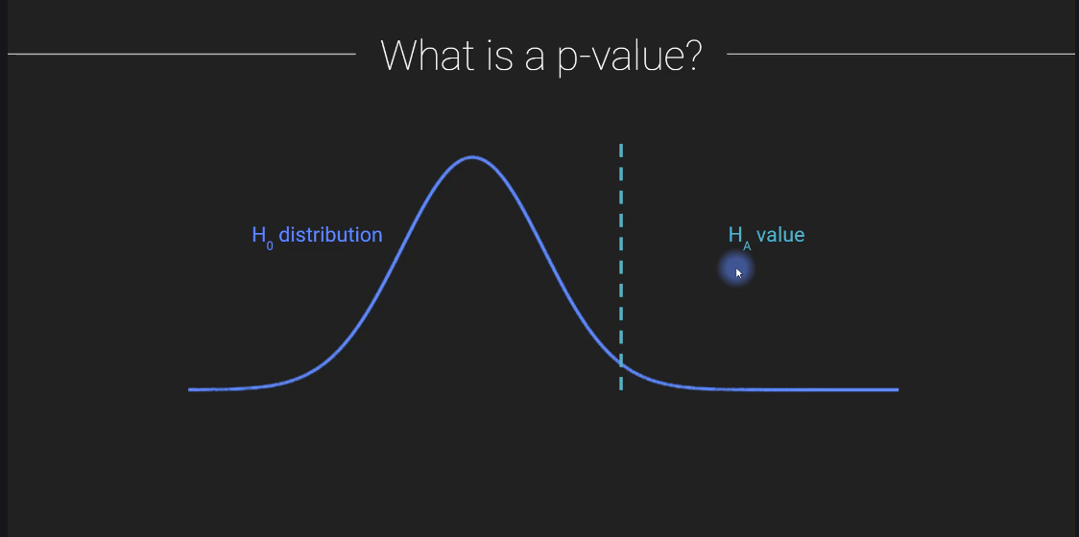

Slide 33
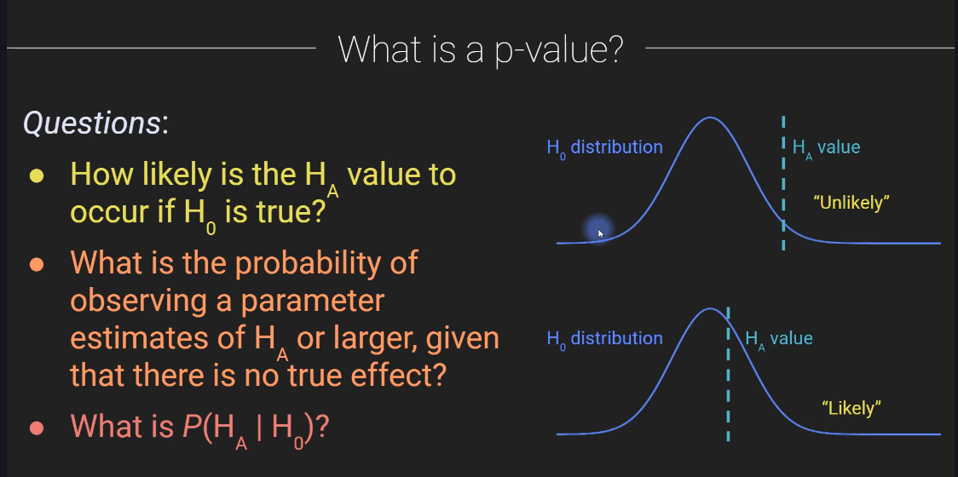

Slide 34
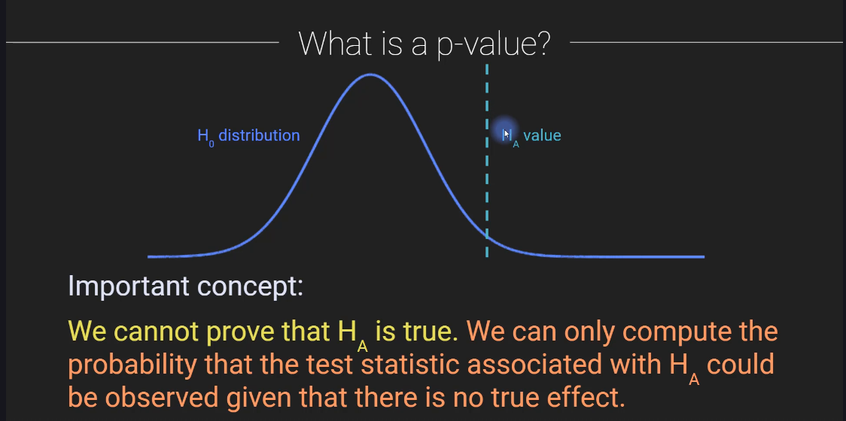

Slide 35
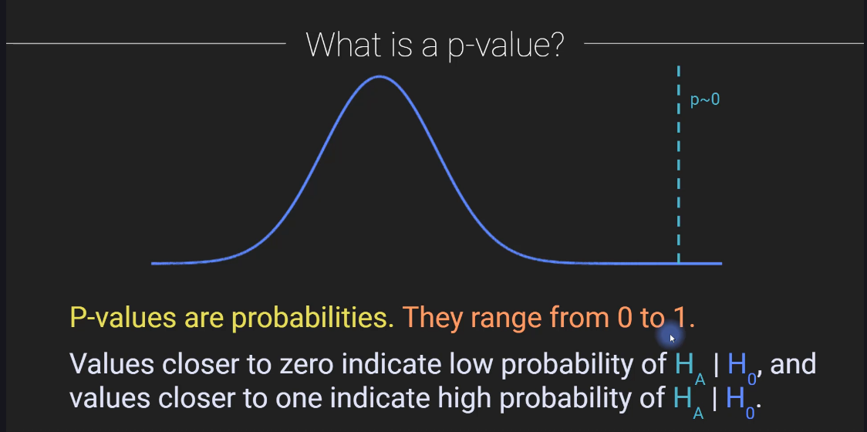

Slide 36
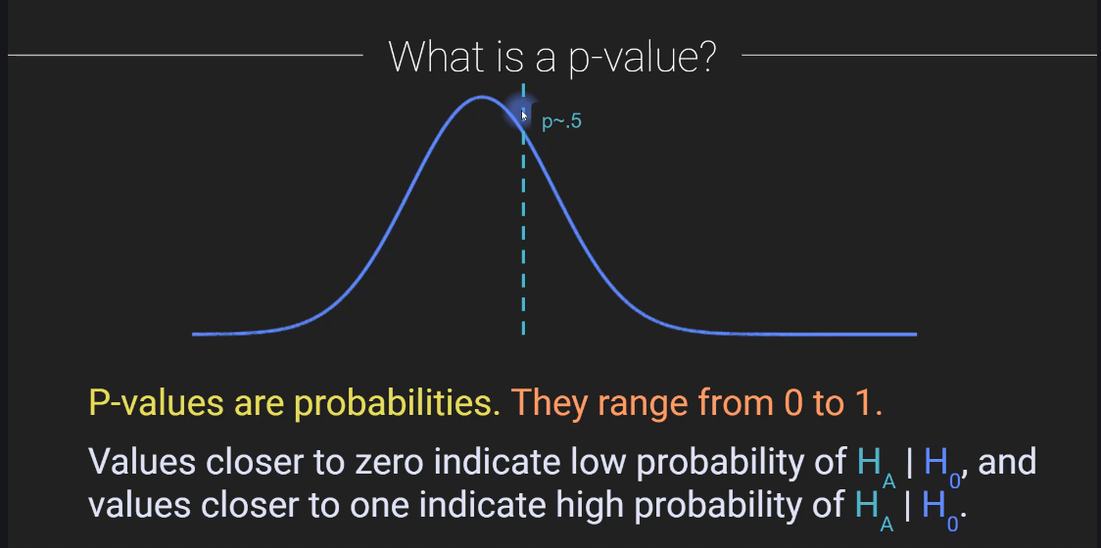

Slide 37
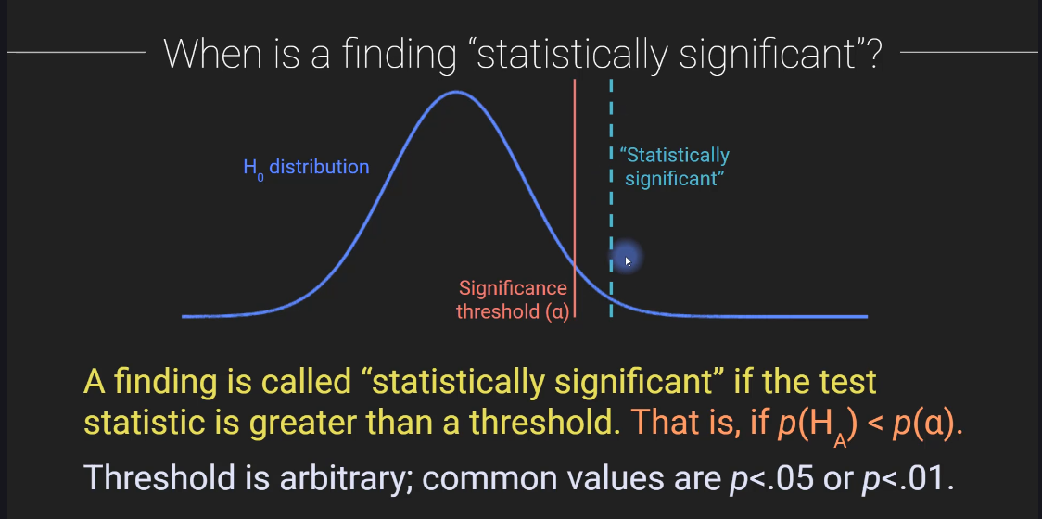

Slide 38
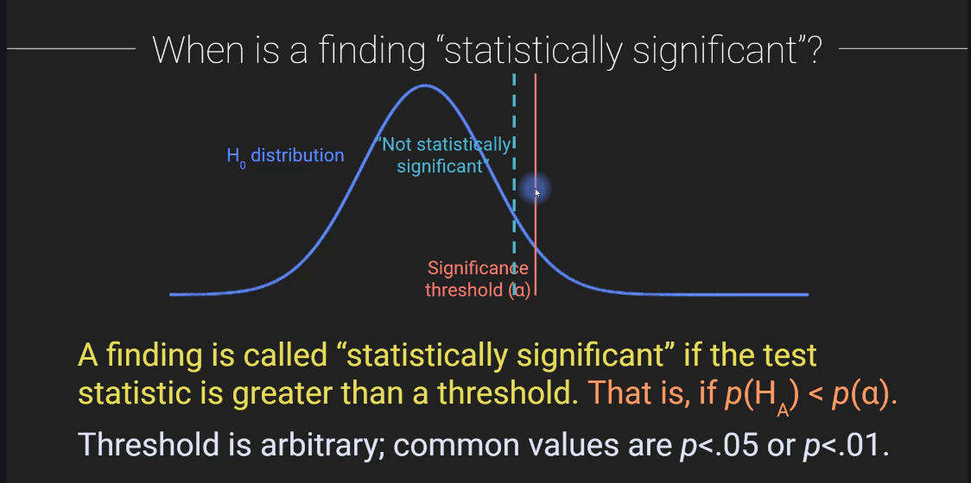

Slide 39
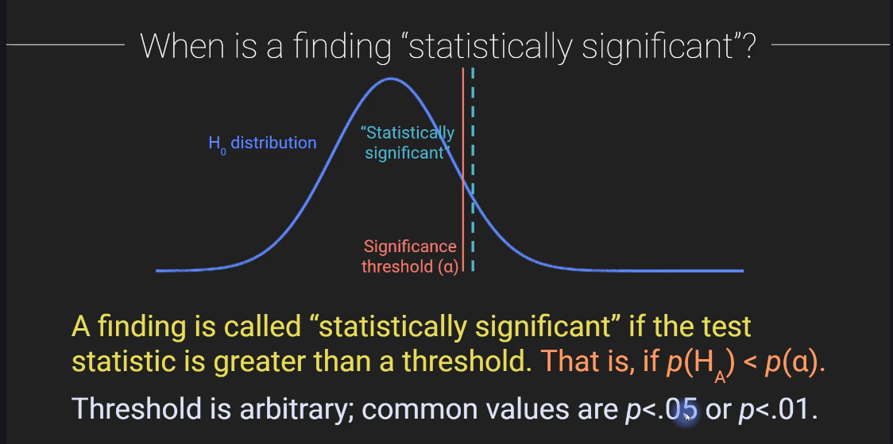

Slide 40
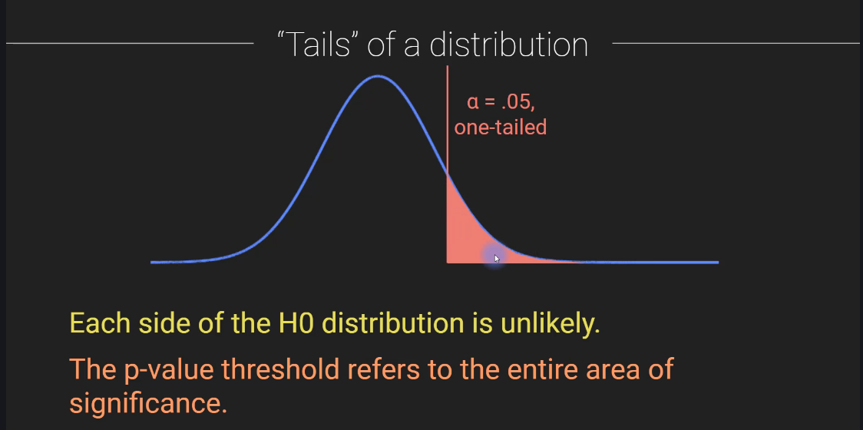

Slide 41
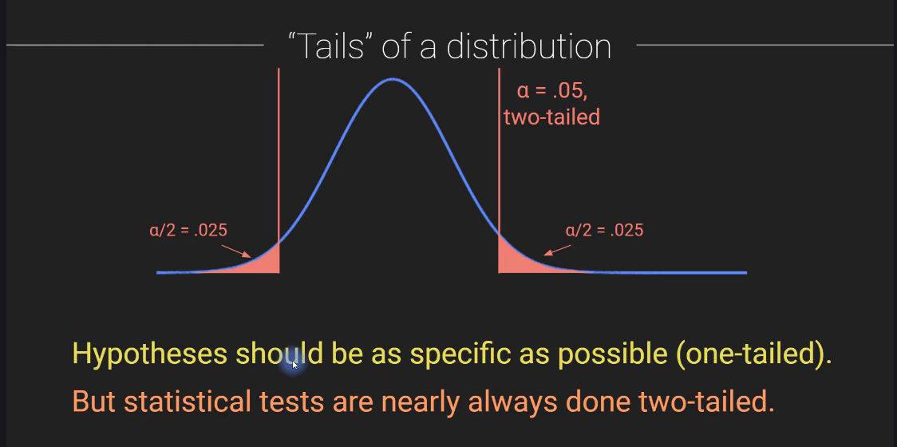

Slide 42
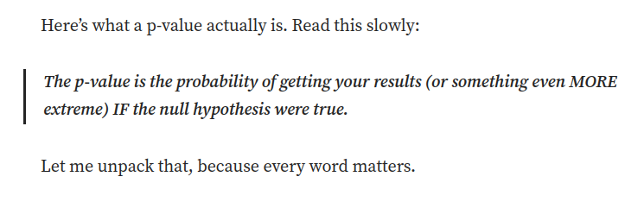

Slide 43
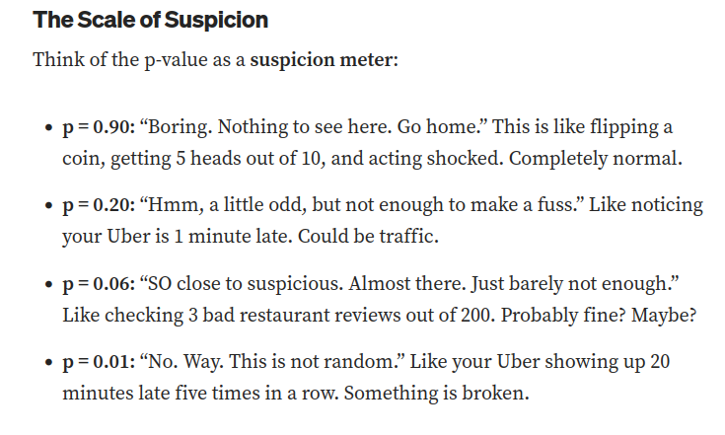

Slide 44
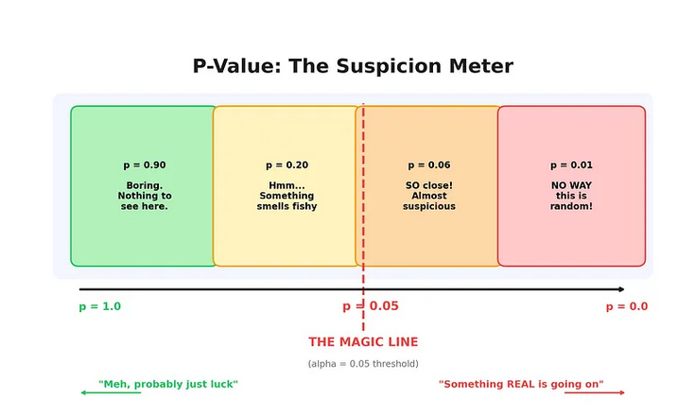

Slide 45
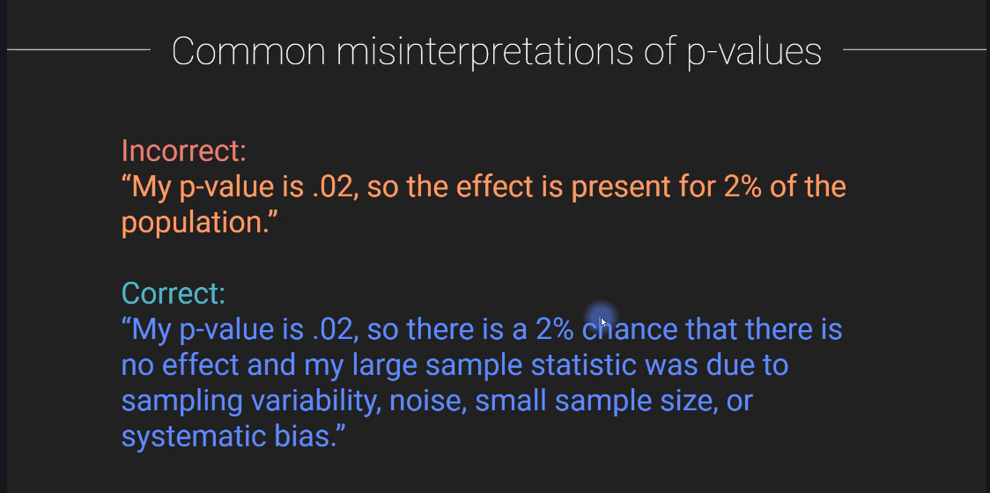

Slide 46
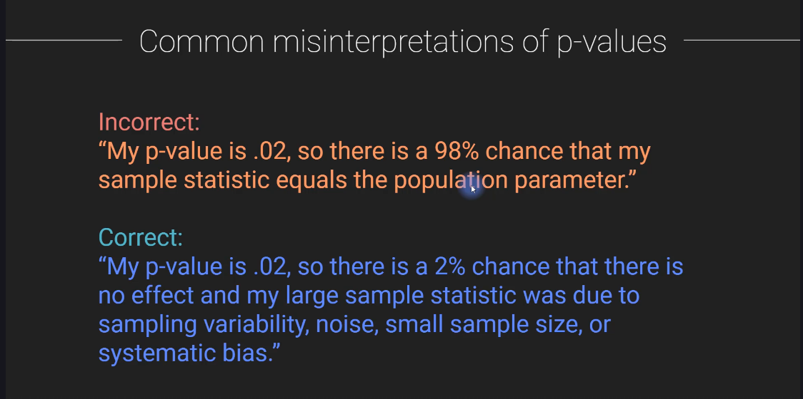

Slide 47
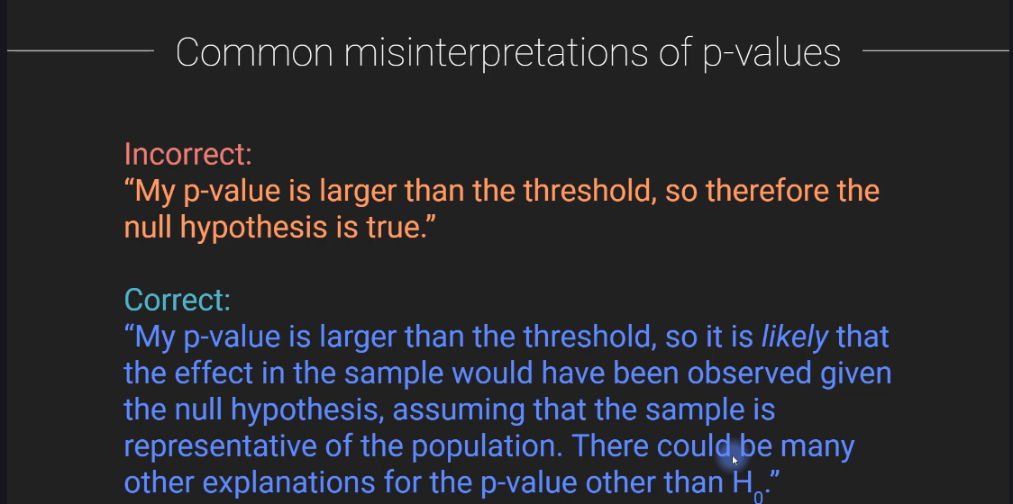

Slide 48
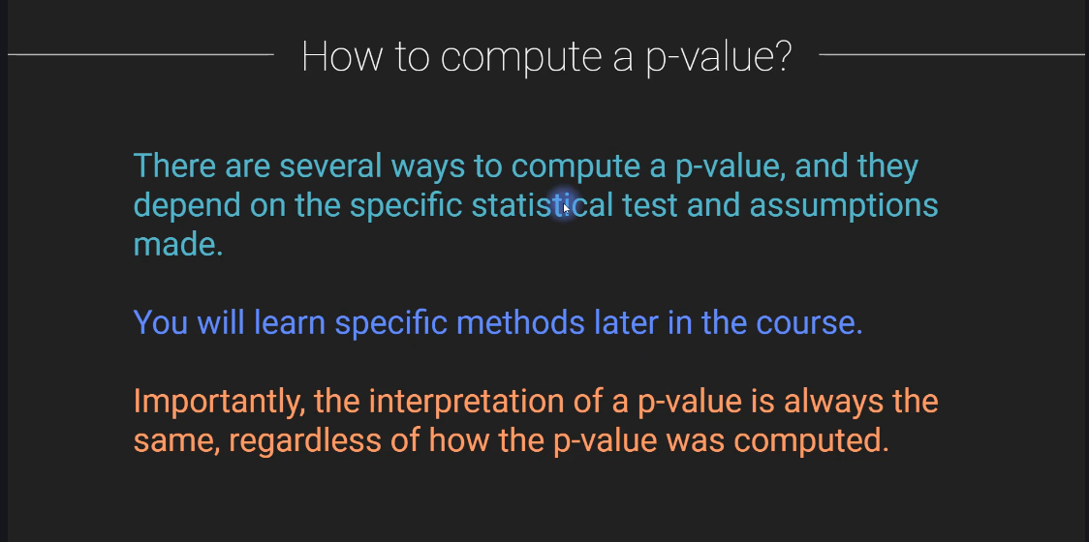

Slide 49


Slide 50
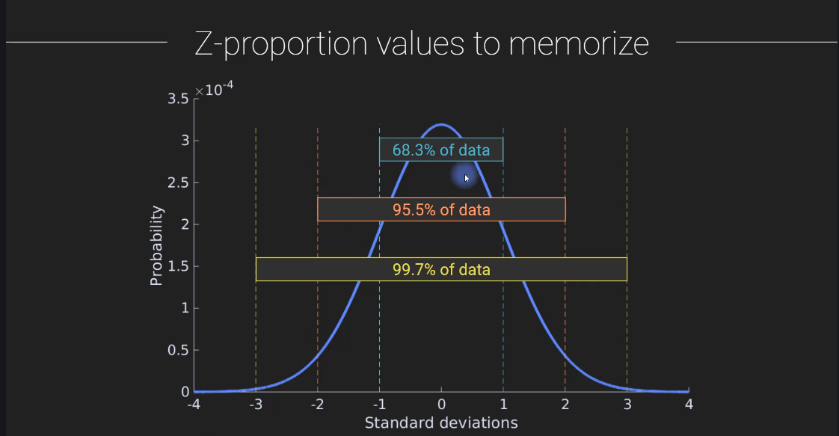

Slide 51
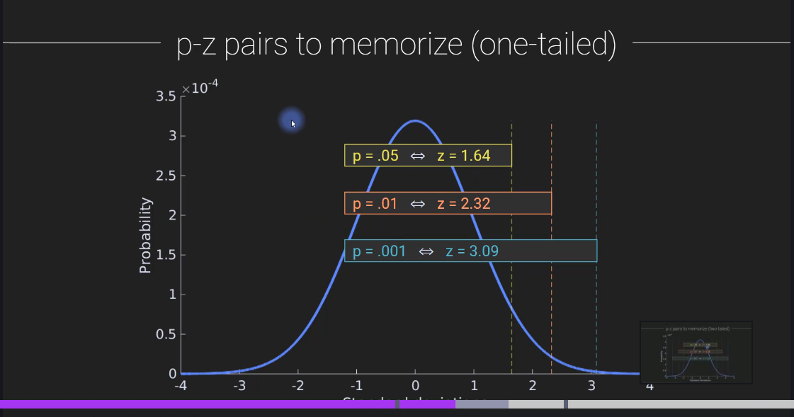

Slide 52
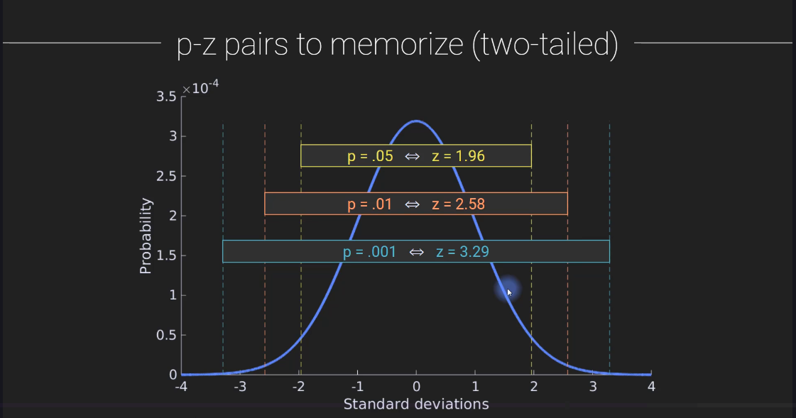

Slide 53
Örnek Senaryo:
Bir web sitesinin gecikme değerleri; P50 = 50ms, P95 = 100ms, P99 = 500ms ise;
Kullanıcıların yarısı 50ms veya daha hızlı (P50),
Kullanıcıların %95'i 100ms veya daha hızlı (P95),
En yavaş %1'lik dilim ise 500ms'den daha yavaş (P99) deneyim yaşıyor demektir.

Slide 54


Slide 55


Slide 56


Slide 57


Slide 58


Slide 59


Slide 60


Slide 61


Slide 62


Slide 63


Slide 64


Slide 65


Slide 66


Slide 67


Slide 68


Slide 69


Slide 70


Slide 71


Slide 72


Slide 73


Slide 74


Slide 75


Slide 76


Slide 77


Slide 78


Slide 79


Slide 80


Slide 81


Slide 82


Slide 83


Slide 84


Slide 85


Slide 86


Slide 87


Slide 88


Slide 89


Slide 90


Slide 91


Slide 92

Validation SET

Slide 93


Slide 94


Slide 95


Slide 96


Slide 97


Slide 98


Slide 99


Slide 100


Slide 101


Slide 102


Slide 103


Slide 104


Slide 105


